Slide 1

Projet final Data
Réalisé par : Bokhit & Mathis​
B3 IA-DATA

Slide 2
Sommaire
Choix du projet
Quelles sont sources énergies utilisées pour la production d'énergie ?
Quelle est la quantité d'énergie produite ?
La production d'énergie suit-elle la demande des consommateurs ?
Quelle est le cout de production? Quelle est cout de consommation ?
Sur quelle donnée nous nous sommes-nous basés ?
Quelle est la quantité d'énergie consommée ?
Problématique : Pourquoi le cout de l'énergie a autant augmenté ?
Réalisé par : Bokhit & Mathis

Slide 3

Choix du projet
Énergie ( gaz et l'électricité )​

Slide 4

Problématique : Pourquoi le coût de l'énergie a autant augmenté?

Slide 5
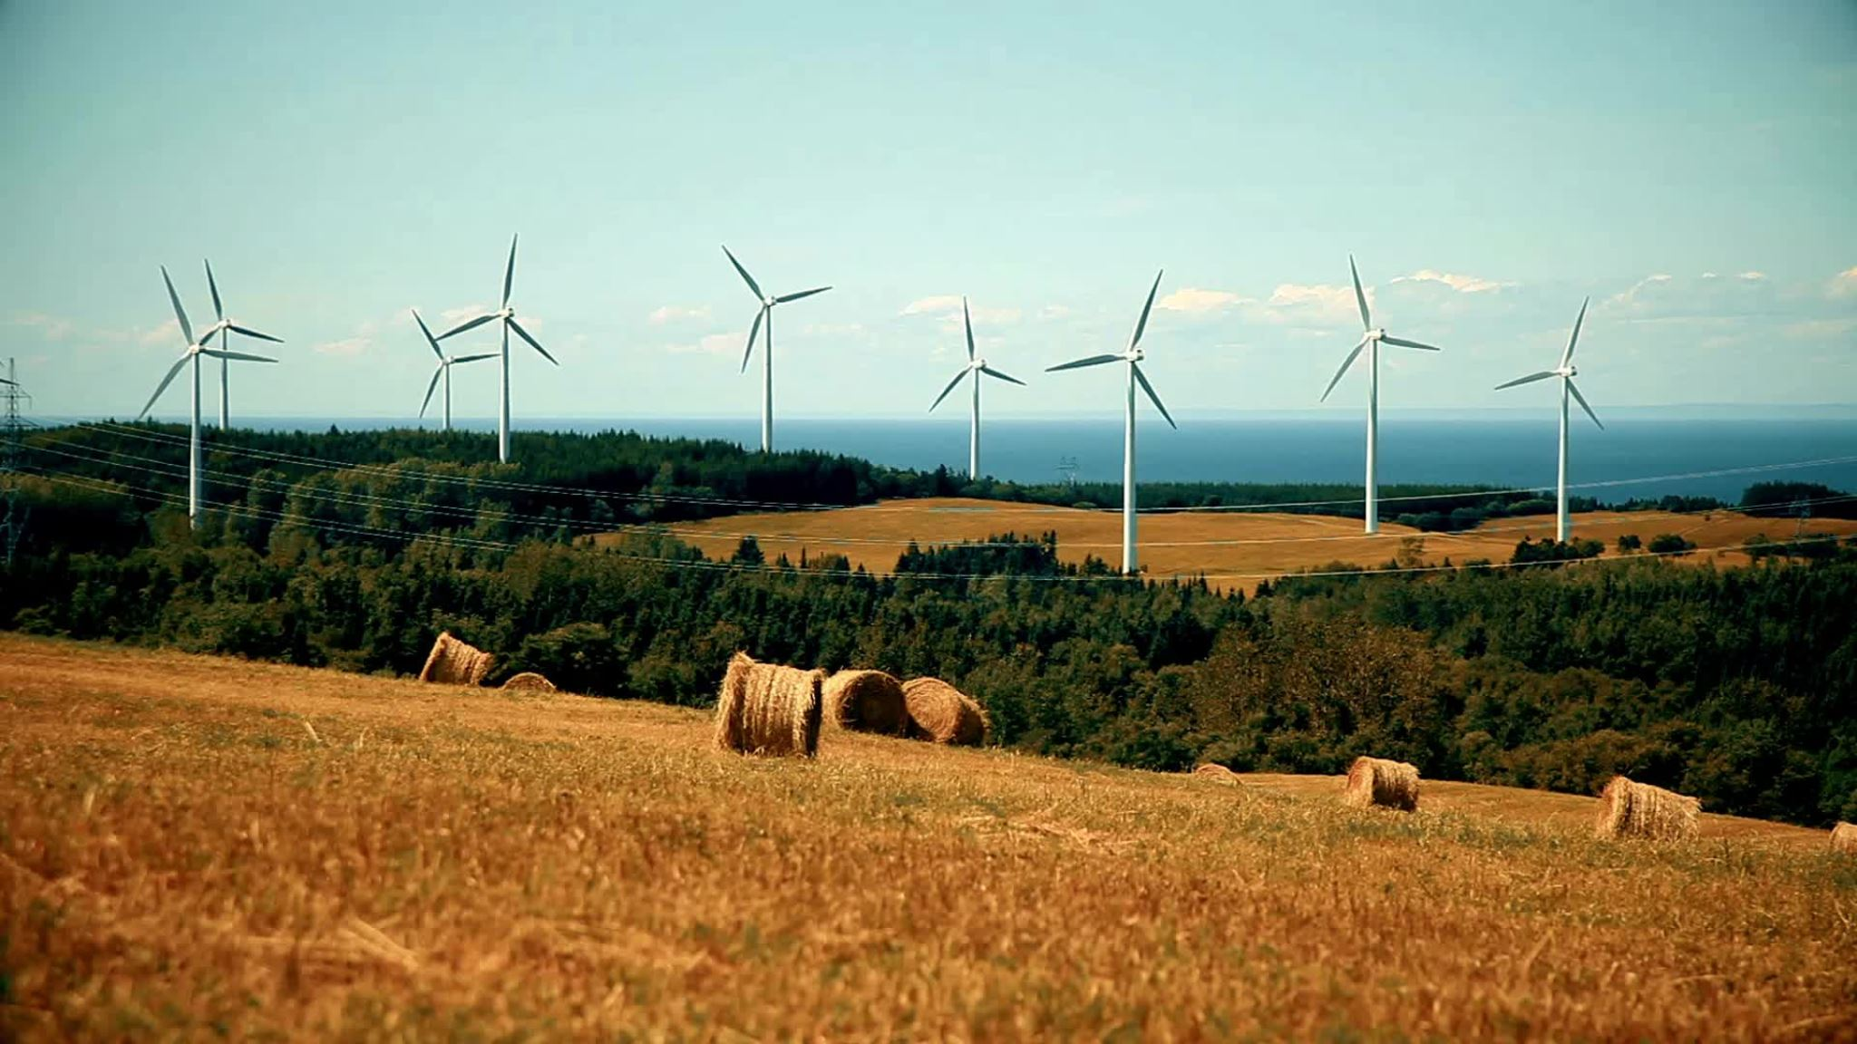
Quelles sont sources énergies utilisées pour la production d'énergie?

Slide 6
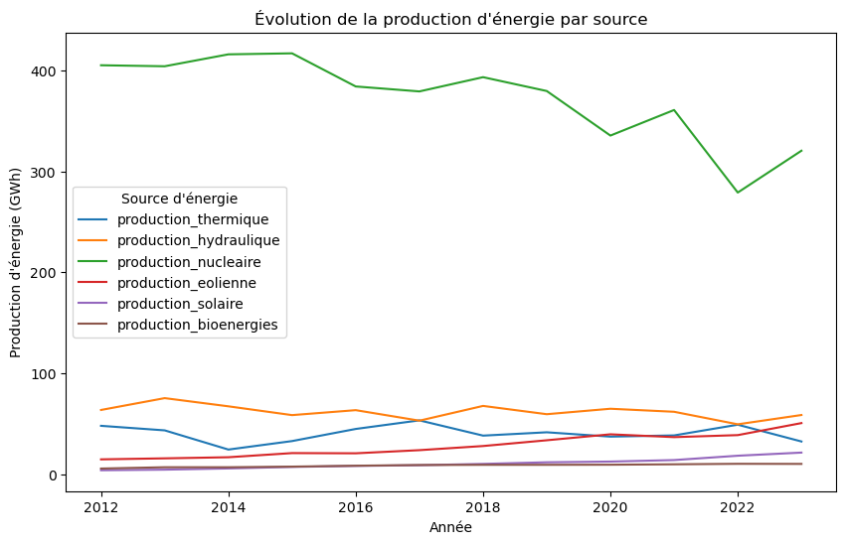
Evolution de la production par source d'énergie
Tendance générale : Transition vers des sources d'énergie plus durables, avec une baisse des énergies fossiles et une augmentation des renouvelables.
Détails par source :
Thermique: Baisse constante due à la décarbonation et à l'efficacité énergétique.
Hydraulique: Production stable, potentiel de développement limité.
Nucléaire: Baisse due aux fermetures de centrales et aux inquiétudes sur la sécurité.
Renouvelables (éolien et solaire): Forte croissance, sources de plus en plus compétitives et décarbonent le mix énergétique.
Bioénergies: Augmentation régulière, source renouvelable et locale importante pour la transition énergétique.

Slide 7
Quelle est la quantité d'énergie produite ?

Slide 8
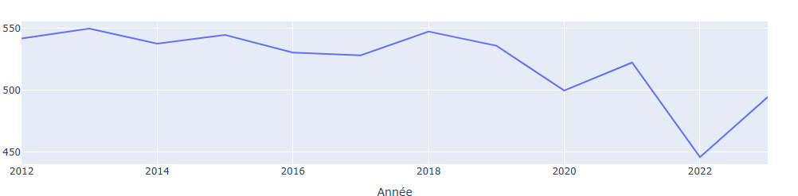
Production totale de l’énergie(GWH)

Slide 9
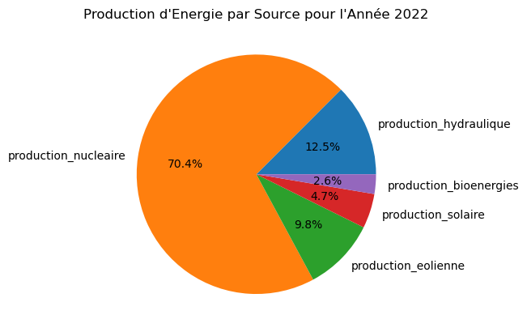
Exemple : la quantité produite en 2022
La France en 2022 dépend surtout du nucléaire (environ 70% de l'électricité produite) suivi de l'hydraulique (12.5%). Les renouvelables (solaire, éolien, biomasse) progressent vite (17%) mais restent minoritaires. Le pays cherche à diversifier ses sources d'énergie pour être moins dépendant du nucléaire.

Slide 10
Quelle est la quantité d'énergie consommée?

Slide 11
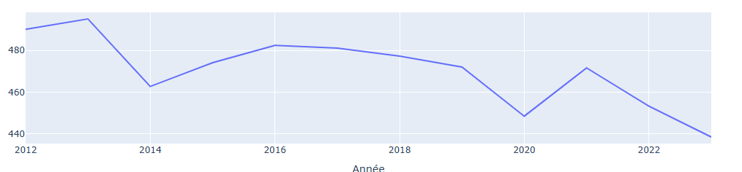
Consommation totale d’énergie

Slide 12

La production d'énergie suit-elle la demande des consommateurs ?

Slide 13
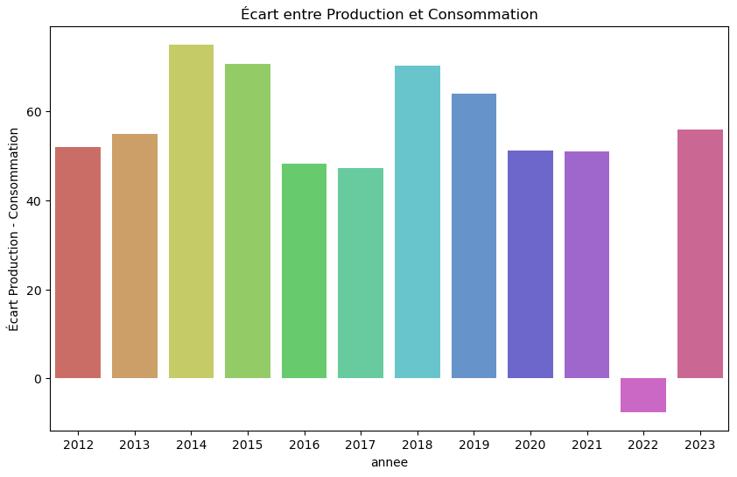
L'écart entre Production et la consommation totale de l’énergie(GWH)
Contexte géopolitique: Guerre en Ukraine et sanctions contre la Russie perturbent l'approvisionnement en gaz.
Demande croissante: La consommation d'électricité augmente avec le temps, et la production ne suit pas toujours la demande.
Marché en évolution: Le marché de l'électricité a connu des changements importants depuis les années 2000, notamment avec l'augmentation de la concurrence et l'émergence des énergies renouvelables.

Slide 14
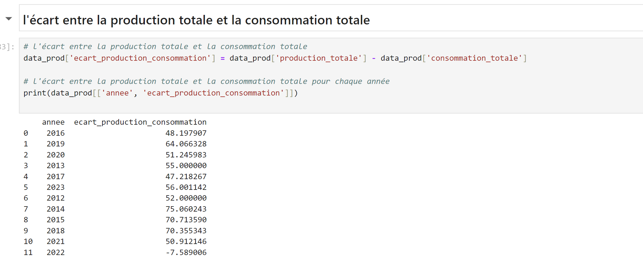
Calcul de l'écart entre la production et la consommation totale

Slide 15
Evolution du prix de l’énergie :

Slide 16
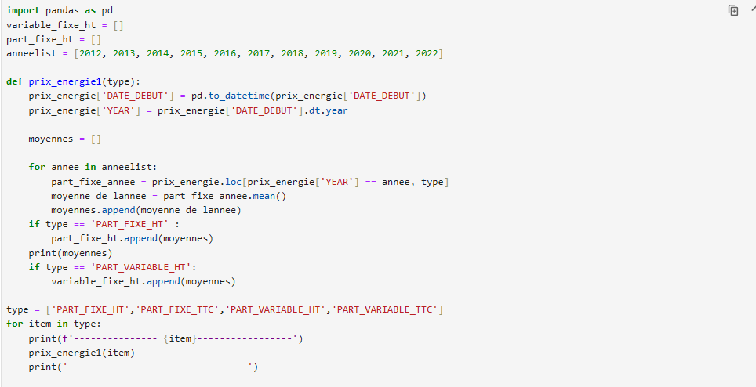
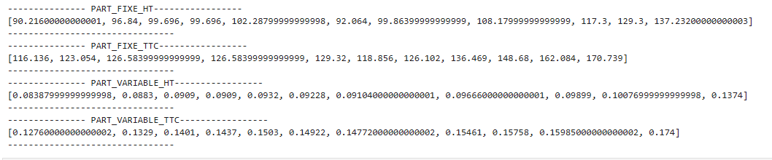

Slide 17
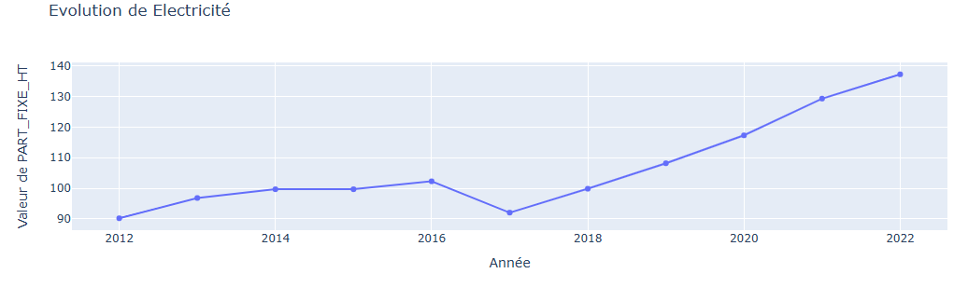
Evolution du prix de l’électricité :
Augmentation a partir de l’année 2017

Slide 18
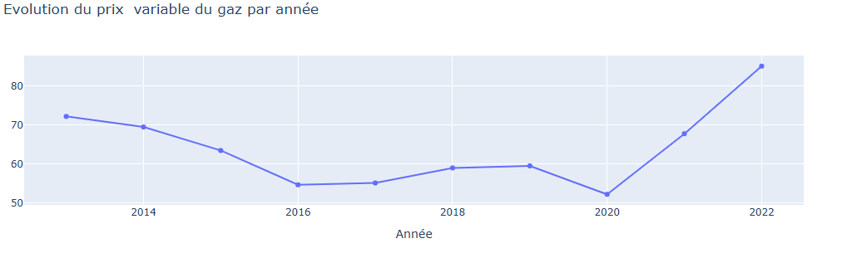
Evolution du prix du gaz :
Augmentation significative à partir de 2020 du prix du gaz

Slide 19
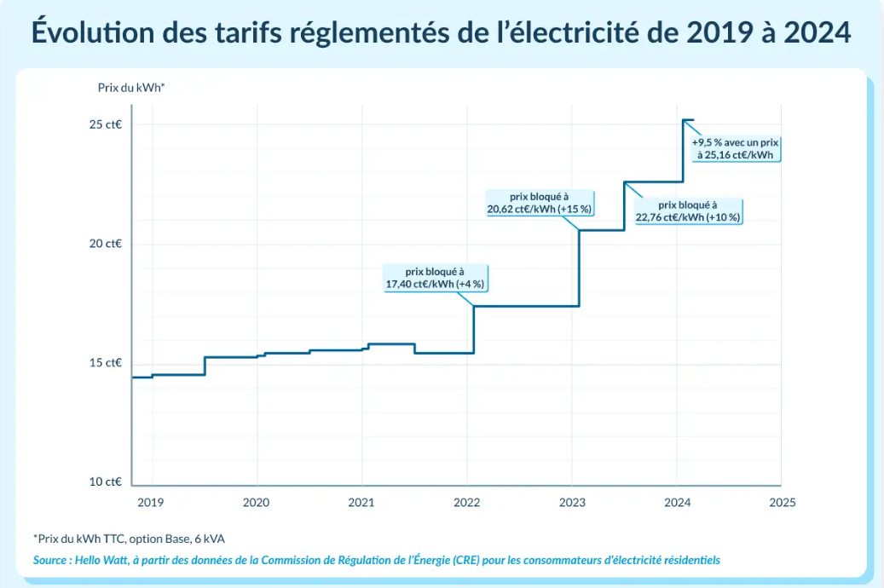
https://www.hellowatt.fr/contrat-electricite/evolution-prix-electricite

Slide 20
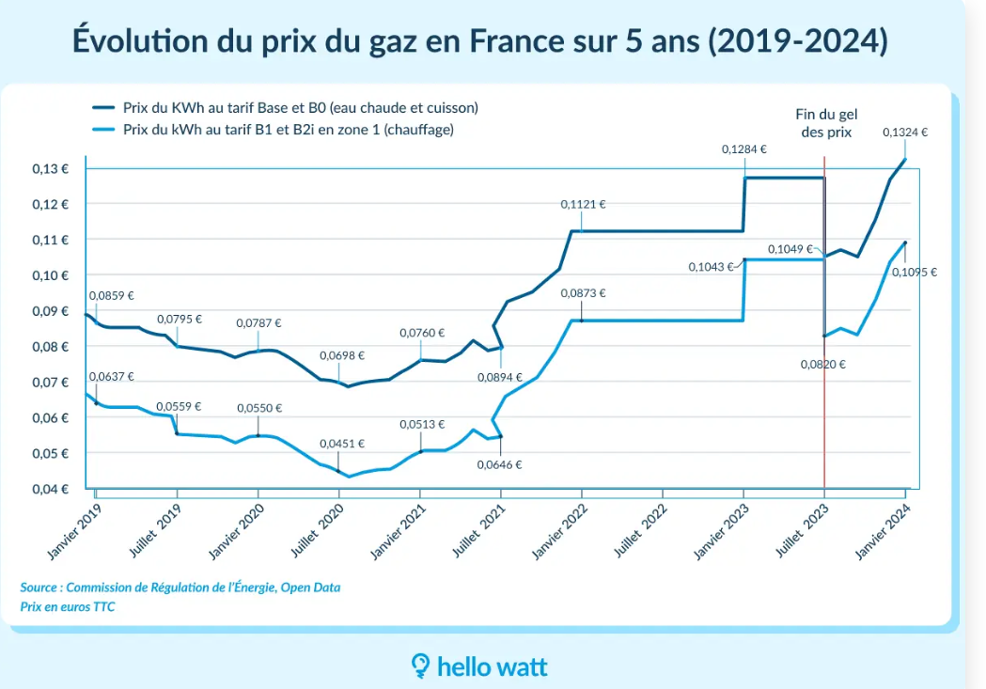
Source: https://www.hellowatt.fr/contrat-gaz-naturel/evolution-prix-gaz#:~:text=Actuellement%2C%20le%20prix%20rep%C3%A8re%20moyen,cuisson%20et%20l'eau%20chaude.

Slide 21
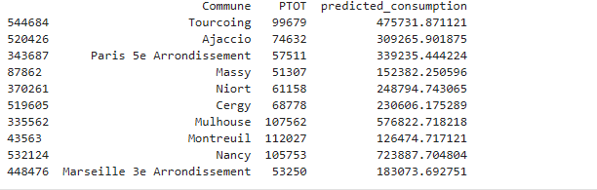
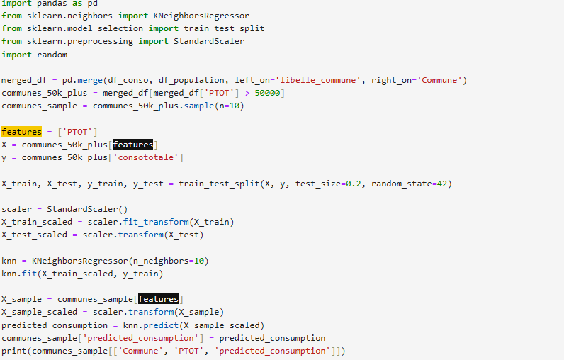
Calcule machine learning :

Slide 22
Réponse à la problématique :

Slide 23

Sur quelle donnée nous nous sommes-nous basés ?

Slide 24
Beaucoup de donnée de open data :
- https://www.data.gouv.fr/fr/datasets/consommation-annuelle-delectricite-et-gaz-par-departement/
- https://www.data.gouv.fr/fr/datasets/consommation-annuelle-delectricite-et-gaz-par-commune/
et autre fichier comme production d’énergie , population recensée en 2020 etc...
Insé :
https://www.insee.fr/fr/statistiques/7739582?sommaire=7728826#documentation
Au besoin toute les fichiers csv utilisé son sur notre github :
https://github.com/folecrom/machine_learning_project_final
20/05/2024

